Slide 1
Rekrytointijärjestelmä
Your one click pitch template
>> Vakuutetaan pomosi yhdessä

Slide 2
Hakijat haluavat enemmän!
..He odottavat sujuvaa digitaalista kokemusta etsiessään ja hakiessaan uusia töitä!

Slide 3
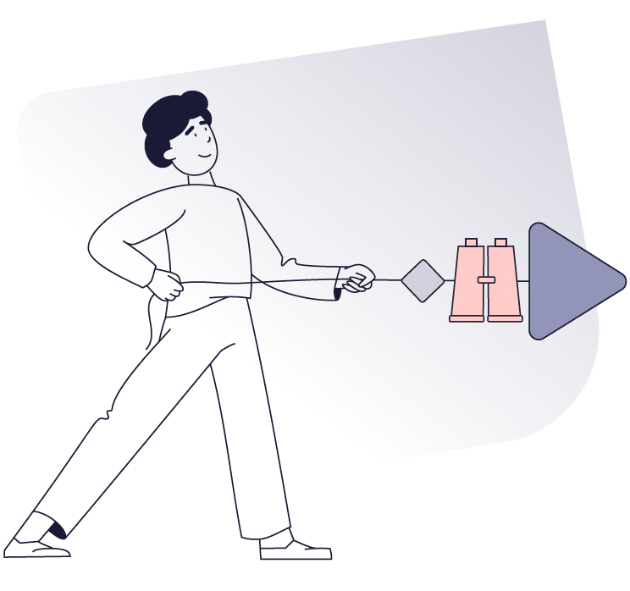
Ei ole yllätys, että hakijoilla on valta vallitsevilla työmarkkinoilla. Näin ollen hakijakokemuksen ja käyttökokemus muuttuvat yhä keskeisimmiksi asioiksi hakuprosesseissa. Hakijat odottavat nopeita, sujuvia ja tasa-arvoisia rekrytointiprosesseja sekä läpinäkyvää viestintää alusta alkaen.
Eikä siinä kaikki, sillä meidän täytyy pystyä keräämään, tallentamaan ja käsittelemään dataa GDPR:n mukaisesti.

Slide 4

Käännetään tilanne ympäri
Haluammeko täyttää odotukset ja varmistaa nopean, saumattoman ja tasa-arvoisen prosessin?
Haluammeko lyhentää rekrytointien läpimenoaikaa ja vahvistaa sitoutumista - säästäen sekä aikaa että rahaa?
Haluammeko olla vakavasti otettava yritys, joka kohtelee hakijoitaan kunnioittavasti vahvistaen samalla työnantajamielikuvaa?
Haluammeko tehdä selväksi sen, että hakijoiden ja työntekijöiden data on turvassa?

Slide 5


Voimme parantaa hakijakokemusta ja rekrytointiprosesseja
Moderni digitaalinen rekrytointijärjestelmä
Modernin rekrytointijärjestelmän avulla voimme hoitaa koko rekrytoinnin yhdessä paikassa. Koko prosessi on GDPR-vaatimusten mukainen, digitalisoitu, saumaton ja tietenkin tärkein – hakijakokemus on aina kaiken keskiössä.

Slide 6
Miten tämä auttaa meitä onnistumaan?

Slide 7
7
Loistava hakijakokemus
ja vetovoimainen
työnantajabrändi
1
Toimiva rekrytointijärjestelmä tekee työhön hakemisesta helppoa, varmistaa yhdenmukaisuuden ja tekee viestinnästä johdonmukaista. Ja tottakai, kaiken keskiössä on hakijakokemus ja työnantajabrändi.

Slide 8
56% hakijoista, joilla on ollut negatiivinen hakijakokemus, ei suosittelisi yritystä verkostolleen
56%

Slide 9
49% negatiivisen hakijakokemuksen kokeneista hakijoista ei hae uudestaan töitä kyseisestä yrityksestä
49%

Slide 10
Tutkimukset osoittavat että hyvään hakijakokemukseen investoimalla voit parantaa hakijoiden laatua jopa 70%
70%

Slide 11
11
Luodaan
ammattimainen ja nopea
rekrytointiprosessi
2
Rekrytointijärjestelmän avulla pystymme varmistamaan nopean ja sujuvan prosessin jatkuvalla ja automatisoidulla viestinnällä. Hakijoiden sulonta- ja arviointiprosessit muuttuvat virtaviivaisiksi ja puolueettomiksi.

Slide 12
Avoimen paikan täyttäminen kestää keskimäärin 2 kuukautta. Kuitenkin, jopa
60 % hakijoista odottaa prosessin kestävän enintään 1 kuukauden.
60%

Slide 13
86 % ATS:n käyttäjistä ovat lyhentäneet rekrytointien läpivientiaikaa ja 78 % kertoo parantaneensa rekrytointien laatua
86%

Slide 14
94 % HR-alan ammattilaisista sanoo ATS:n vahvistaneen heidän rekrytointiprosessejaan
94%

Slide 15
15
Turvallisia ja
GDPR:n mukaisia
rekrytointeja
3
Rekrytointijärjestelmän avulla voimme varmistaa turvallisuuden ja GDPR-vaatimusten noudattamisen rekrytointiprosesseissa. Tallennamme, hallitsemme, varastoimme ja poistamme tietoja voimassa olevia lakeja noudattaen.

Slide 16
GDPR:n rikkominen voi maksaa yritykselle jopa 4 % globaalista liikevaihdosta
4%

Slide 17
77% hakijoista jättää hakemuksen lähettämättä, mikäli he kokevat ettei heidän tietojaan käsitellä turvallisesti
77%

Slide 18
18
4
Parempaa tulosta
Rekrytointijärjestelmän avulla voimme minimoida virherekrytointien riskit. Rekrytointianalytiikka auttaa meitä sijoittamaan budjettimme oikein, ja lisäksi kohdentaminen ja valintatyökalut auttavat tekemään parempia rekrytointeja – tämä tietysti heijastuu suorituskyvyn parantumiseen.

Slide 19
Virherekrytointi voi maksaa yritykselle noin
27 000 – 100 000 €
100.000€

Slide 20
Tutkimukset osoittavat, että parhaita talentteja rekrytoivat yritykset kasvattavat liikevaihtoaan 3.5 kertaisesti ja ovat 2 kertaa kannattavampia
3.5x

Slide 21
Rekrytointianalytiikan avulla voidaan säästää 30-40% rekrymarkkinoinnin kuluista
30-40%

Slide 22
Kerrataan vielä
Digitaalinen rekrytointijärjestelmä parantaa hakijakokemusta ja työnantajabrändiä. Järjestelmä varmistaa GDPR:n noudattamisen ja ammattimaiset sekä nopeat rekrytointiprosessit. Lisäksi palkkausten laatu paranee, joka johtaa parempaan suorituskykyyn ja vahvaan tulokseen.

Slide 23
…Ei siinä kaikki!

Slide 24

Kuin oma digitaalinen HR-assistentti
Digitaaliset ja automatisoidut prosessit vapauttavat sisäisiä resursseja
Et tarvitse omaa IT-osaajaa päivittäiseen ylläpitoon
Saat meiltä paikallista tukea joka arkipäivä klo 9-17
Konsultointia tarpeidesi mukaan

Slide 25

Jos vielä mietit…
Kyllä,
100% GDPR-vaatimusten mukainen
e’ll always have candidate & employee consent
        Poistamiskäytännöt & käyttäjän hallinta
        Ulkoiset IT toimijat tarkastavat toimintaa
        Suojattu datan varastointi
        Datan prosessointi on meille varmistettu

Slide 26
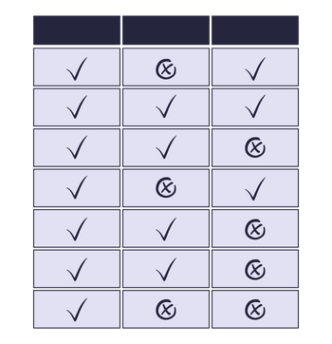
Teimme sinulle kaiken valmiiksi – listasimme myös järjestelmän vaatimusmäärittelyt sinun vapaaseen käyttöösi
Katso tästä

Slide 27

Olemme kertoneet mitä halusimme..
Haluamme täyttää odotukset ja varmistaa nopean, saumattoman ja tasa-arvoisen prosessin!
Haluamme lyhentää rekrytointien läpivientiaikaa ja vahvistaa sitoutumista säästäen samalla aikaa ja rahaa!
Haluamme antaa ammattimaisen kuvan yrityksestä ja kohdella hakijoita kunnioittavasti ja vahvistaa työnantajabrändiä!
Haluamme näyttää hakijoille ja työntekijöille että heidän tietonsa ovat turvassa!

Slide 28
Vastataan yhdessä hakijoiden toiveisiin!
>> Aloitetaan yhdessä!

